Slide 1
Презентация опыта работы воспитателя группы раннего возраста Ткачёвой М.В. на тему : «Совместная деятельность с детьми младшего дошкольного возраста по образовательной области «Физическое развитие» (становление ценностей здорового образа жизни) Презентация опыта работы по образовательной области «Здоровья».
МБДОУ детский сад №33 «Светлячок»»

Slide 2
Понятие «здоровье»
Здоровье – состояние физического и социального благополучия человека
Здоровьесберегающие образовательные технологии- это психолога- педагогические приемы, методы, технологии которые направлены на обеспечение физического, психического и социального благополучия ребенка.
В более узком смысле слова - это специально организованное, развивающееся во времени и в рамках определенной образовательной системы взаимодействие детей и педагогов; направленное на достижение целей здоровьесбережения и здоровьеформирования в ходе образования, развития и воспитания детей дошкольного возраста.

Slide 3
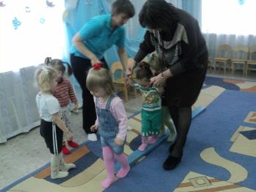
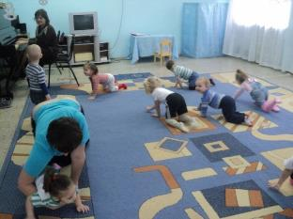
.
По кочкам, по кочкам
По ровненьким дорожкам…

Slide 4
Целью здоровьесберегающих и здоровьеформирующих технологий в МБДОУ являются:
сформировать у детей основы здорового образа жизни и добиться выполнения элементарных правил здоровьясбережения;
сформировать понимание основ здорового образа жизни;
умение перевести в навык, обладающий его целевого использования.

Slide 5
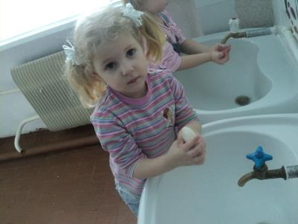
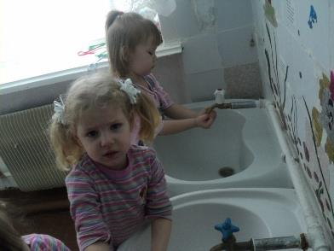
Водичка-водичка
Умой мое личико!

Slide 6
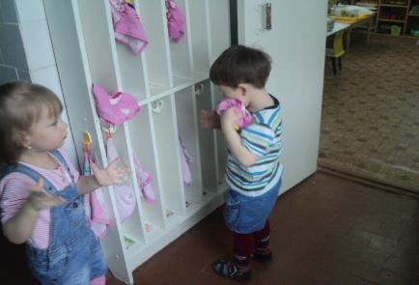

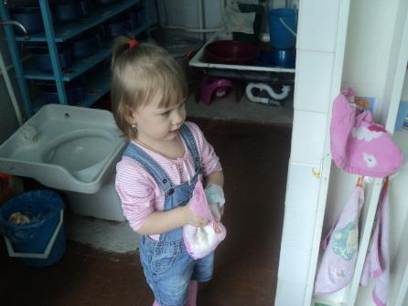
У каждого полотенца свое место

Slide 7
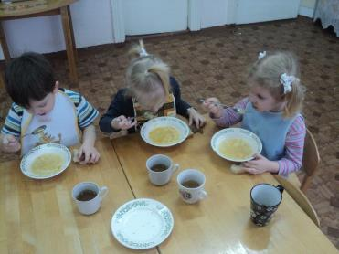
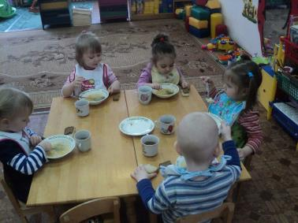
Щи да каша пища наша.

Slide 8
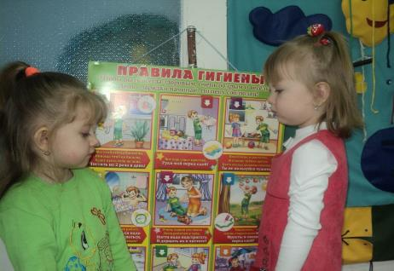
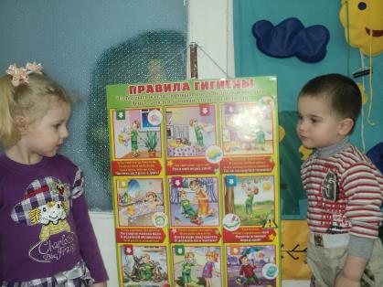
Всем без исключения
о правилах поведения.

Slide 9
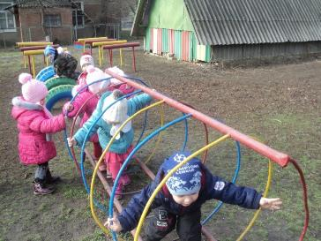
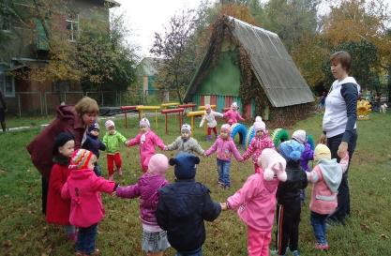
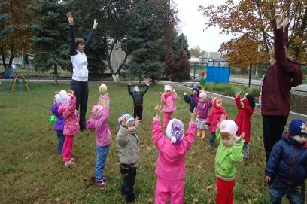
Солнце, воздух и игра-наши лучшие друзья!

Slide 10
Спасибо за внимание!

